Slide 1
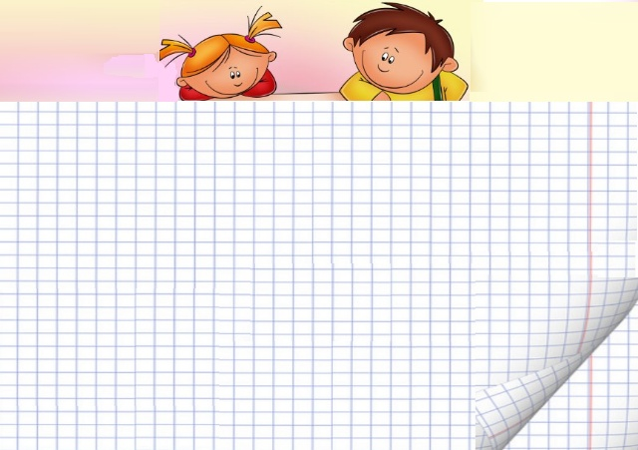
Коллективное творческое дело
Технология
коллективного творческого
воспитания

Slide 2
«Каждое дело – творчески, иначе – зачем?
Каждое дело – с пользой, иначе – зачем?
Каждое дело – вместе, иначе – зачем?»
И.П.Иванов

Slide 3
Отличительные признаки КТД:
совместное создание дела (продумывание, проведение и анализ
социальный характер
(для кого это нужно?)
высокая мотивация создателей.

Slide 4
Виды КТД по Иванову:
• Трудовые
• Познавательные
• Художественные
• Спортивные
• Общественные праздники

Slide 5
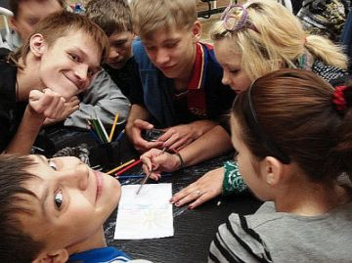
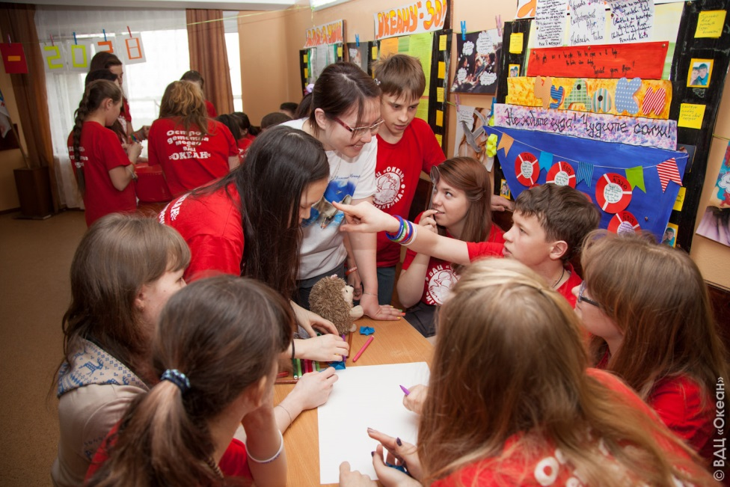
Организация коллективных творческих дел

Slide 6
I. Предварительная работа
Задачи:
Определить воспитательные задачи.
Продумать способы реализации своих замыслов.
Наметить действия, для вовлечения детей в коллективную деятельность

Slide 7
II. Коллективное планирование
Задачи:
Выбрать направление деятельности.
Детально определить содержание
Распределить обязанности
Установить сроки выполнения
Определить условия подведения итогов

Slide 8
III. Коллективная подготовка дела
Задачи:
Реклама дела
Подготовка сценария
Подготовка костюмов
Разучивание стихов и песен
Оформление места
Приглашение жюри и гостей
Организация прессы

Slide 9
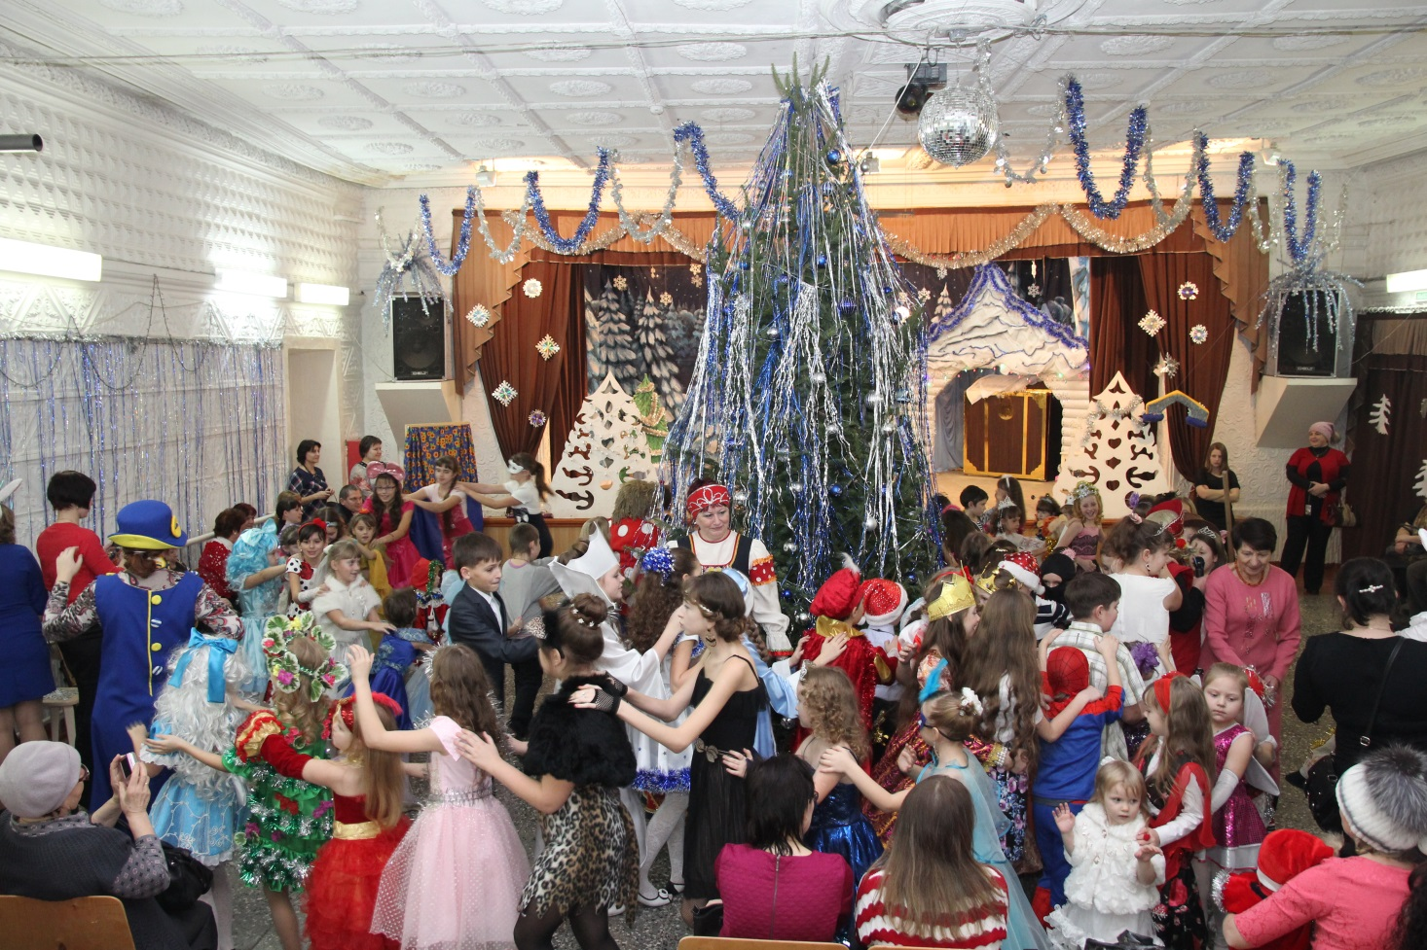
IV. Проведение КТД
IV. Проведение КТД

Slide 10
V. Коллективное подведение итогов
Формы:
Обмен мнениями
Опрос
Анкетирование
Стенгазета
Творческий отчет и др.

Slide 11
VI. Последействие
Задачи:
Использовать полученный опыт
Учесть ошибки и недочеты
Включить в работу менее активных

Slide 12
Коллективное творческое дело:
Формирует и развивает коллектив
Развивает личность каждого ребенка и его способности
Развивает коллективное и индивидуальное творчество
Обучает правилам и формам совместной работы
Реализует коммуникационные потребности детей

Slide 13
Эффективные приемы коллективного творчества:
Прием создания микрогрупп
«Мозговой штурм»
Отбор идей
Защита идей
Дискуссия

Slide 14
Условия успеха КТД:
Не нарушать последовательности стадий КТД;
Опираться на опыт предшествующих КТД;
Реализовывать в КТД идею заботы.

Slide 15
Все, что вы собираетесь предложить детям, должно быть разработано ЗАРАНЕЕ;
Педагог должен быть сам убежден в правильности выбора, тогда он сможет «заразить» детей своей идеей;
Задуманное должно соответствовать интересам детей данного возраста;
Участвуют в предложенном мероприятии ВСЕ;
Подготовка должна создавать радость в работе, стимулировать поиск различных решений;
Педагог всегда находятся рядом и принимают активное участие;
Обязательно достижение какого-либо результата, сопровождающегося награждением лучших и отличившихся;
Любая разумная идея должна быть услышана;
Каждый ребенок должен найти для себя место.

Slide 16
Желаю успеха!

